Slide 1
РОССИЙСКАЯ СТРОИТЕЛЬНАЯ НЕДЕЛЯ 2025
Стратегия укрупнения,
как способ преодоления кризиса
Генеральный директор
Группа Мета
Мартыненков Владимир Владимирович
11 марта 2025

Slide 2
Стратегия укрупнения, как способ преодоления кризиса
2
3
167
Группа
Мета
Региона: Новосибирск, Томск, Иркутск
Место на
ЕРЗ.РФ
3+1
120
Награды Urban Awards + ТОП ЖК ЕРЗ
Тыс.м2 жилья в стройке

Slide 3
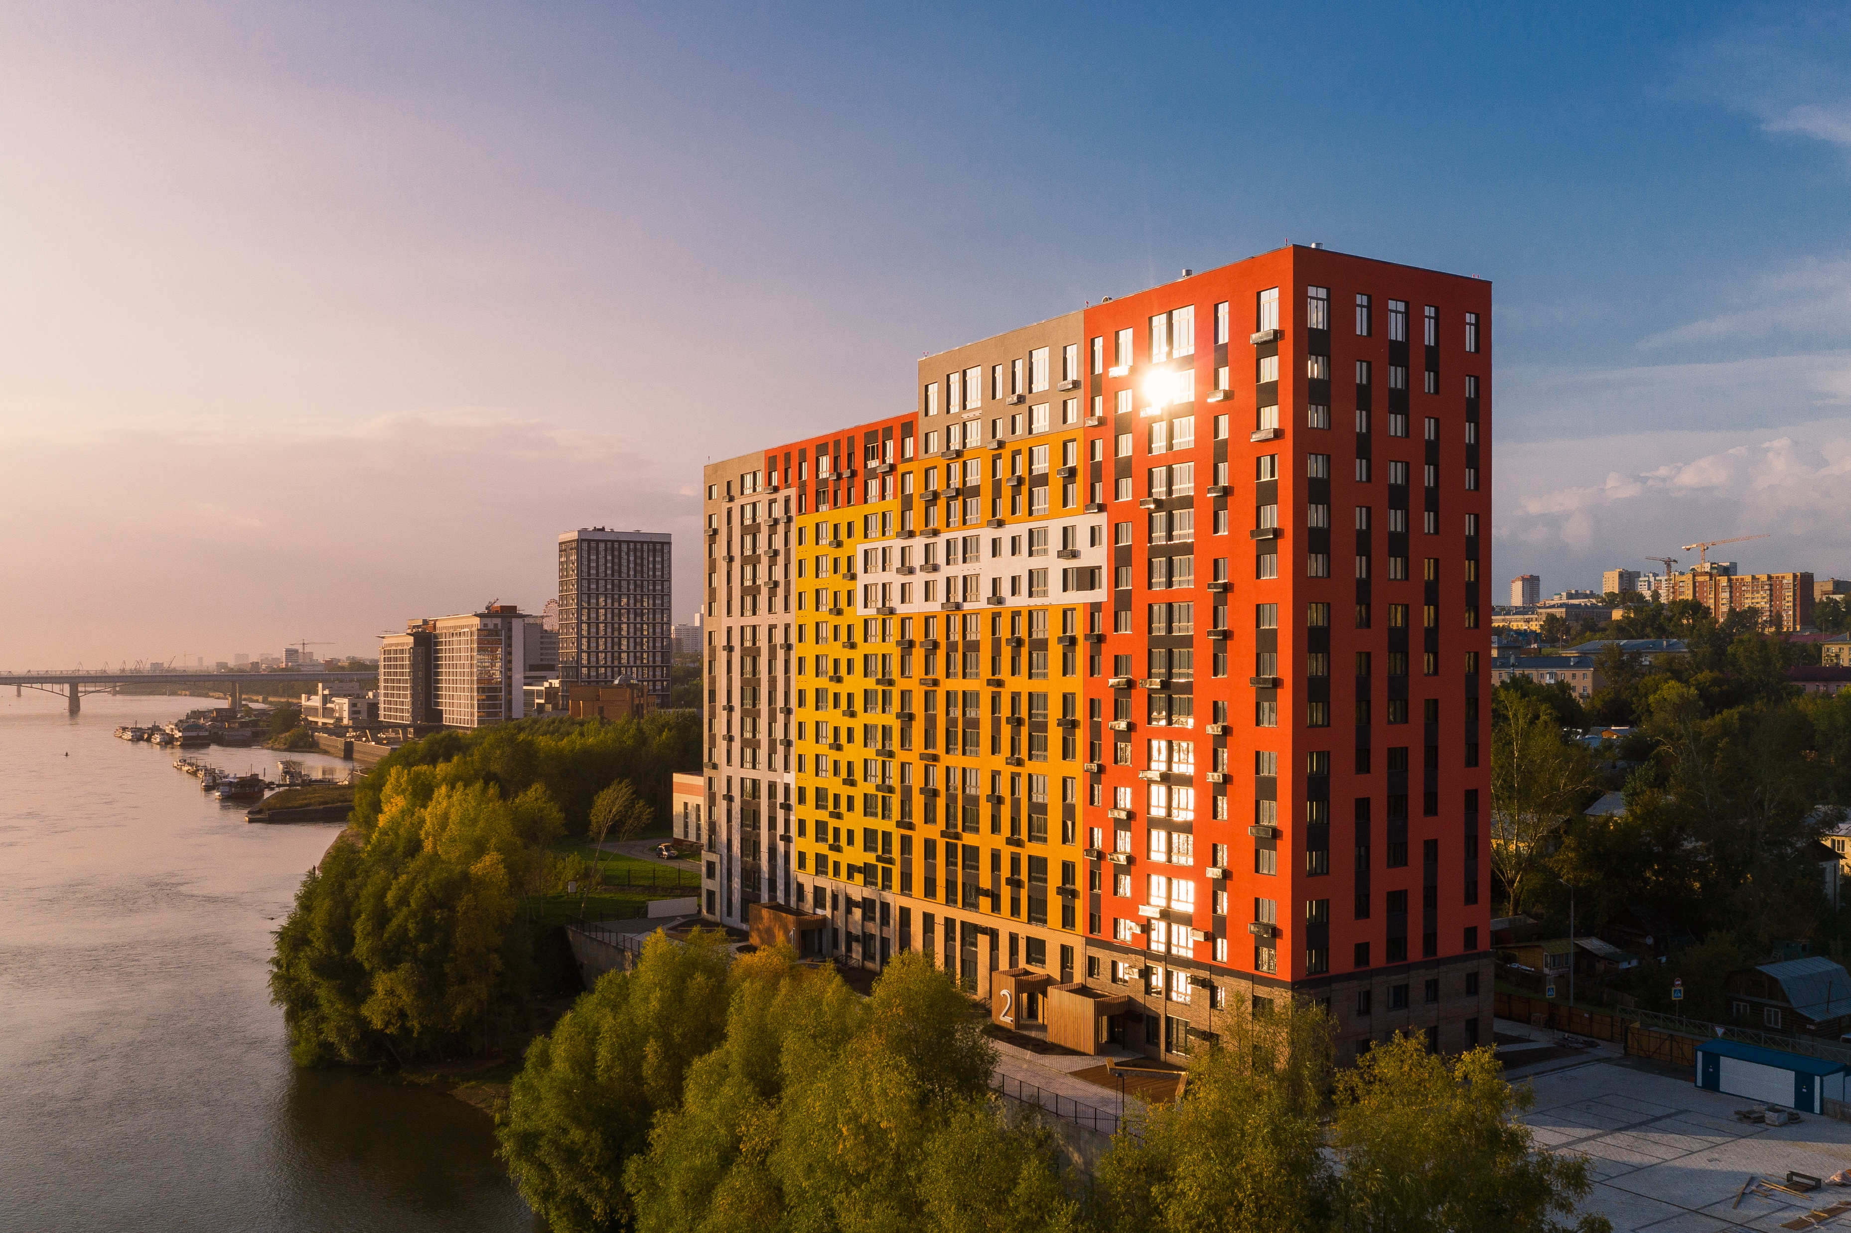
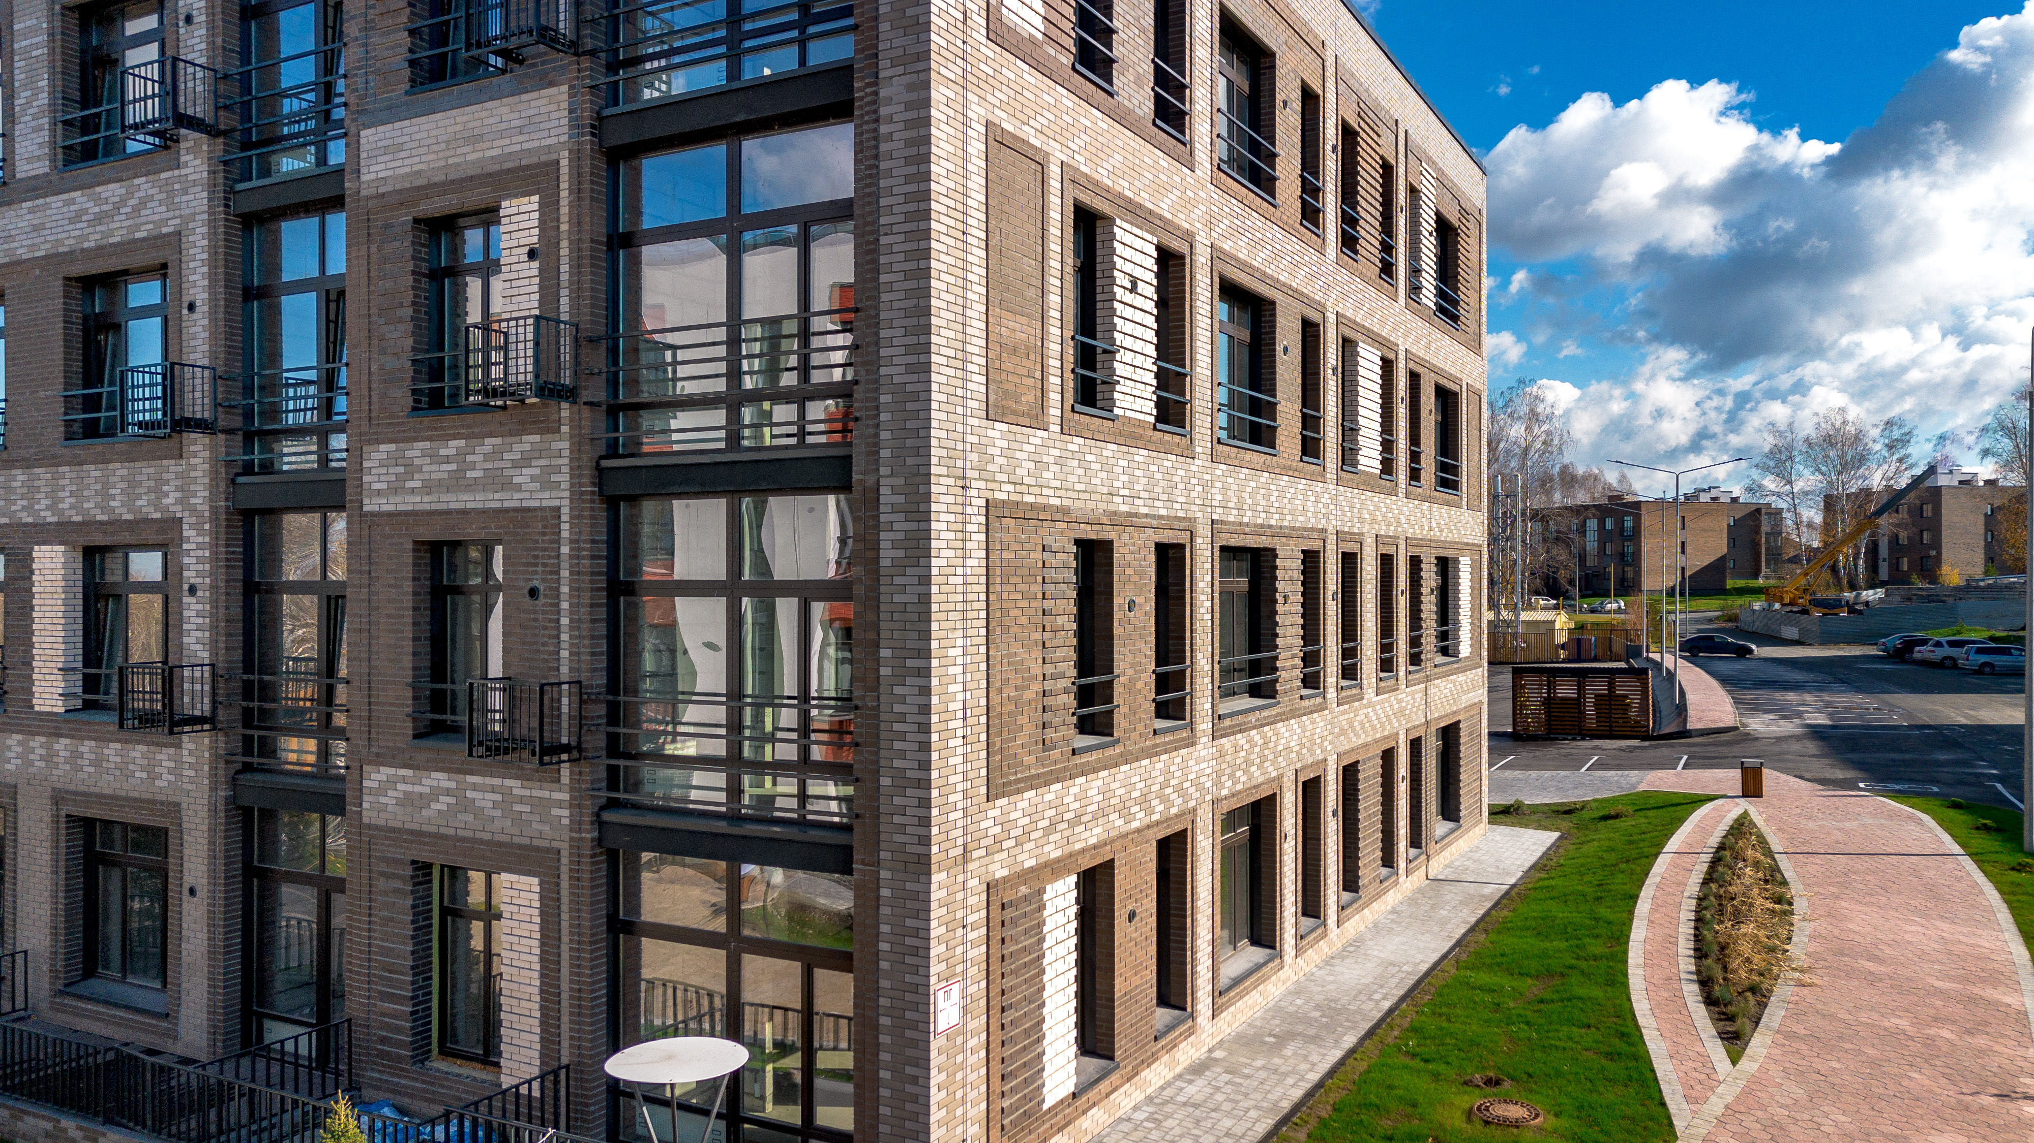
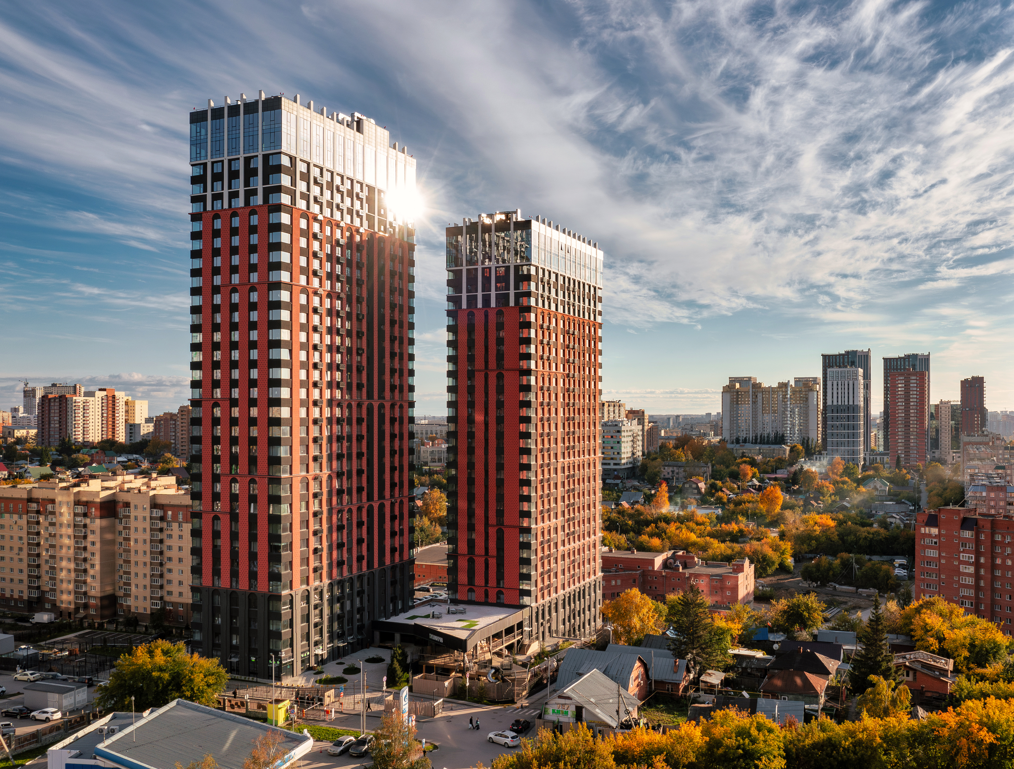
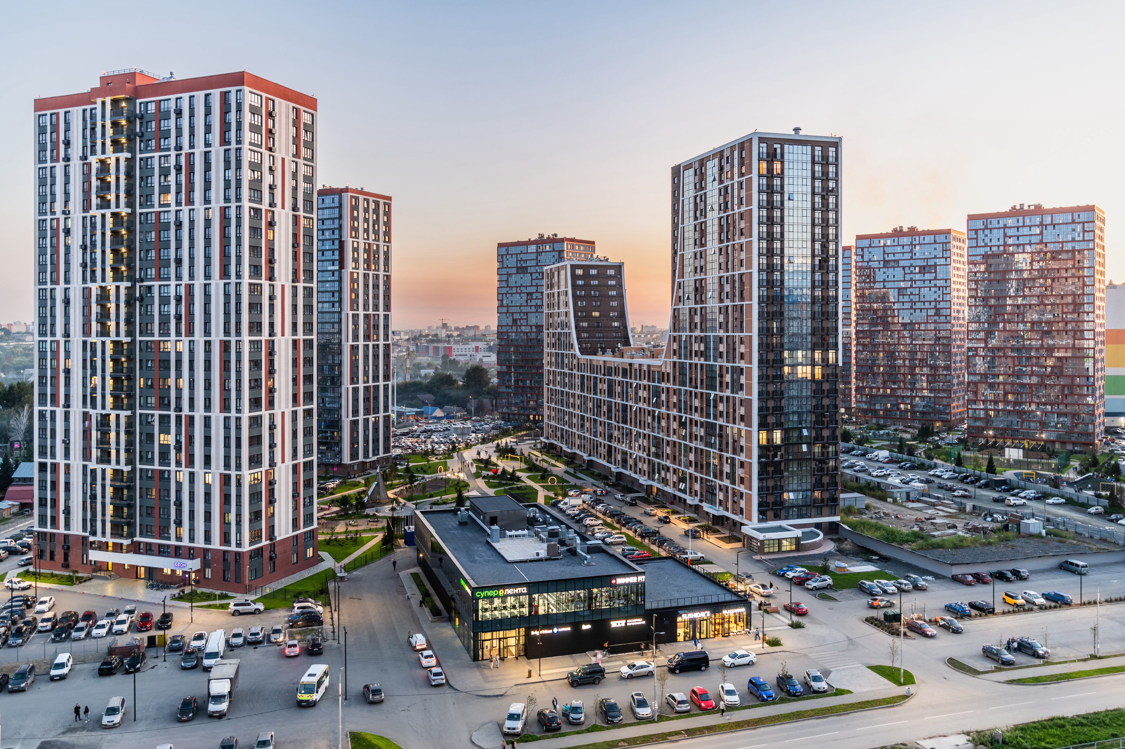
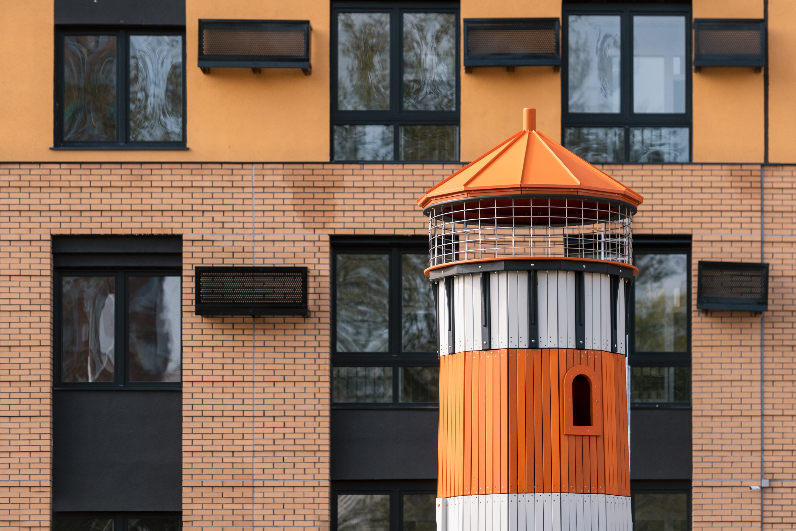
Стратегия укрупнения, как способ преодоления кризиса
3

Slide 4
Стратегия укрупнения, как способ преодоления кризиса
4
Ситуация глазами малого-среднего
регионального девелопера
Кризис льготной ипотеки
Кризис КРТ + Кризис социалки
Рынок сжался в 2-2,5 раза
Накладные расходы х2
Проценты х2
Заморозка проектов
ИЖС некомплексно - нет РС
Без школ и садов - нет РС
Остановка деятельности

Slide 5
Стратегия укрупнения, как способ преодоления кризиса
5
Ситуация глазами малого-среднего
регионального девелопера
КРТ и социалка
Мета
100% сада и 50% школы
Школа 825-1100 мест
2,5 млрд.руб.
330 тыс.м2 – минимальная ячейка масштабирования
«Ясный берег» – 250 тыс.м2
Школа 1105 мест
«Комбинат» – 120 тыс.м2
Школа 400 мест

Slide 6
Стратегия укрупнения, как способ преодоления кризиса
6
Мельчать
Развилка
Идти в масштаб
ВЫИСКИВАТЬ участки с решенной социалкой
Их мало, конкуренция MAX
Делать крупные проекты с социалкой
Повышенные обязательства перед ГОРОДОМ

Slide 7
Стратегия укрупнения, как способ преодоления кризиса
7
Решение
Масштабирование
Кейс Меты
Школа 1105 мест
2,7 млрд.руб.
За счет двух площадок
ТЭП 370 тыс.м2
Школа (пристройка) 400 мест
За счет ГОРОДА

Slide 8
Стратегия укрупнения, как способ преодоления кризиса
8
Девелопер
Последствия
Город
Объем строительства и продаж 200 тыс.м2 за 3-4 года
Накладные расходы пополам
GR позитивно
Школа на 1105 мест без организационных и финансовых усилий
Крупный контрагент для управления KPI по м2 жилья и социалке

Slide 9
Мартыненков
Владимир
Генеральный директор «Группа Мета»
КОНТАКТНАЯ ИНФОРМАЦИЯ
Телефон:
+7 (903) 906-88-66
Почта:
vmart@groupmeta.ru
Телефон:
+7 (999) 999-99-99
Почта:
email@gmail.com

